Slide 1
CHAP 12. 데이터베이스

Slide 2
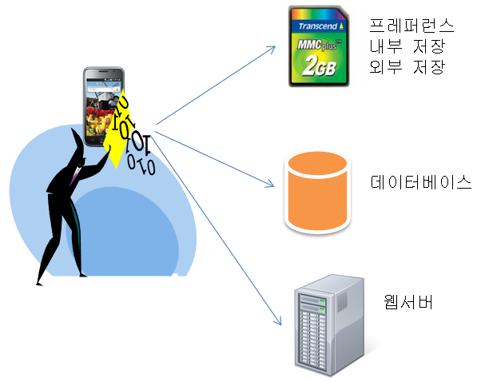
데이터 스토리지

Slide 3
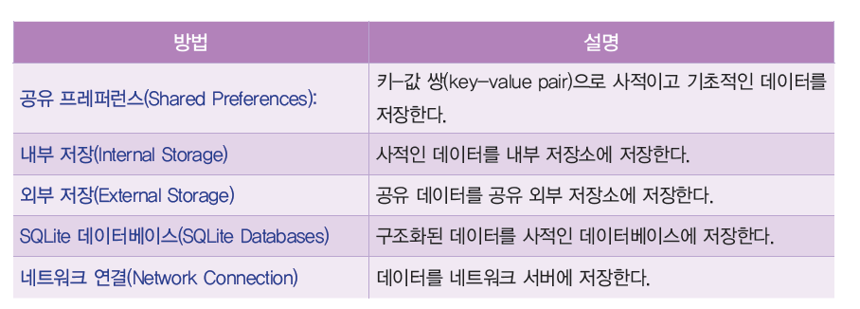
데이터를 저장하는 방법

Slide 4
공유 프레퍼런스
애플리케이션의 환경 설정
기초적인 자료형을 키-값 쌍으로 저장하고 복원할 수 있는 방법
저장된 데이터는 사용자 애플리케이션이 종료되더라도 저장

Slide 5
공유 프레퍼런스를 얻는 방법
getSharedPreferences(name, mode)
: 하나의 앱 내에서만 (앱내 Activity들) 공유가능
name - 문자열 (프레퍼런스 파일명)
mode - 0 : MODE_PRIVATE
getPreferences(mode)
: 하나의 Activity 내에서만 공유가능

Slide 6
프레퍼런스 파일에서 값을 읽거나 쓰는 메소드
getBoolean(String key, boolean defValue)
getInt(String key, int defValue)
getString(String key, String defValue)
putBoolean(String key, boolean value)
putInt(String key, int value)
putString(String key, String value)

Slide 7
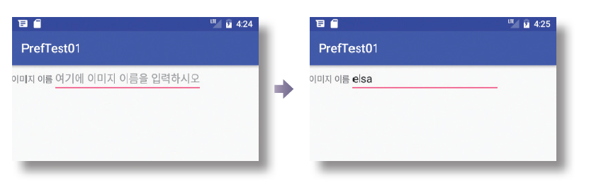
예제: 문자열을 프레퍼런스에 기록하고 읽는다.
문자열을 입력하고 BACK를 누르더라도 문자열이 없어지지 않는 예제

Slide 8
예제: 사용자 인터페이스 작성
<?xml version="1.0" encoding="utf-8"?>
<LinearLayout xmlns:android="http://schemas.android.com/apk/res/android"
android:layout_width="match_parent"
android:layout_height="match_parent"
android:orientation="horizontal" >
<TextView
android:id="@+id/TextView01"
android:layout_width="wrap_content"
android:layout_height="wrap_content"
android:text="이미지 이름" >
</TextView>
<EditText
android:id="@+id/EditText01"
android:layout_width="wrap_content"
android:layout_height="wrap_content"
android:hint="여기에 이미지 이름을 입력하시오"
android:text="" >
</EditText>
</LinearLayout>

Slide 9
예제: 액티비티 작성
public class MainActivity extends AppCompatActivity {
public static final String PREFS_NAME = "MyPrefs";
TextView name;
EditText value;
String imageName;
@Override
protected void onCreate(Bundle state){
super.onCreate(state);
setContentView(R.layout.main);
name = (TextView)findViewById(R.id.TextView01);
value = (EditText)findViewById(R.id.EditText01);
SharedPreferences settings = getSharedPreferences(PREFS_NAME, 0);
imageName = settings.getString("imageName", "");
value.setText(imageName);
}
@Override
protected void onStop(){
super.onStop();
SharedPreferences settings = getSharedPreferences(PREFS_NAME, 0);
SharedPreferences.Editor editor = settings.edit();
imageName = value.getText().toString();
editor.putString("imageName", imageName);
editor.commit();
}
}

Slide 10
실행 결과
Back 키
다시 실행

Slide 11
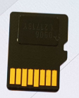
안드로이드에서의 파일 저장 장소

Slide 12
내부 공간에 파일 만들기
애플리케이션은 장치의 내부 저장 공간에 파일을 저장할 수 있다.
내부 저장 공간에 저장되는 파일은 해당 애플리케이션만 접근이 가능하다.
사용자가 애플리케이션을 제거하면 이들 파일들도 제거된다.

Slide 13
내부 공간에 파일 만들기: UI 설계
<LinearLayout ...
<LinearLayout
android:layout_width="match_parent"
android:layout_height="match_parent">
android:layout_weight="1"
<EditText ...
android:singleLine="false" />
</LinearLayout>
<LinearLayout
android:layout_width="wrap_content"
android:layout_height="wrap_content">
<Button ... android:text="읽기"/>
<Button ... android:text="쓰기"/>
</LinearLayout>
</LinearLayout>

Slide 14
내부 공간에 파일 만들기
public class FileTest01 extends AppCompatActivity {
String FILENAME = "test.txt";
EditText edit;
public void onCreate(Bundle savedInstanceState) {
super.onCreate(savedInstanceState);
setContentView(R.layout.activity_main);
edit = (EditText) findViewById(R.id.EditText01);
Button readButton = (Button) findViewById(R.id.read);
readButton.setOnClickListener(new View.OnClickListener() {
public void onClick(View v) {
try {
FileInputStream fis = openFileInput(FILENAME);
byte[] buffer = new byte[fis.available()];
fis.read(buffer);
edit.setText(new String(buffer));
fis.close();
} catch (IOException e) {
}
}
});

Slide 15
내부 공간에 파일 만들기
Button writeButton = (Button) findViewById(R.id.write);
writeButton.setOnClickListener(new View.OnClickListener() {
public void onClick(View v) {
try {
FileOutputStream fos = openFileOutput(FILENAME,
Context.MODE_PRIVATE);
fos.write(edit.getText().toString().getBytes());
fos.close();
} catch (IOException e) {
}
}
});
}
}

Slide 16
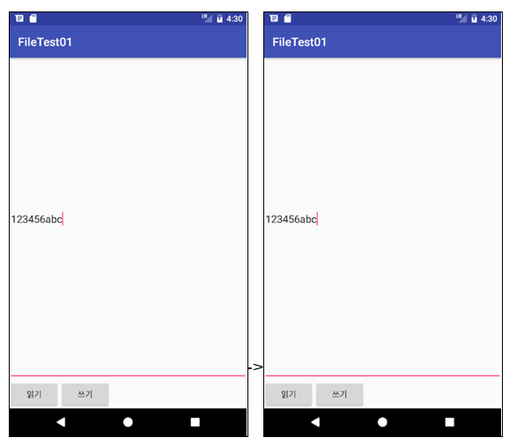
실행 결과

Slide 17

외부 공간에 파일 만들기
외부 저장 공간은 착탈이 가능한 SD 카드
외부 저장 공간에 저장된 파일들은 누구나 읽을 수 있으며 사용자에 의해서 변경될 수 있다.
데이터를 읽기 전에 외부 미디어가 장착되어 있는지를 확인

Slide 18
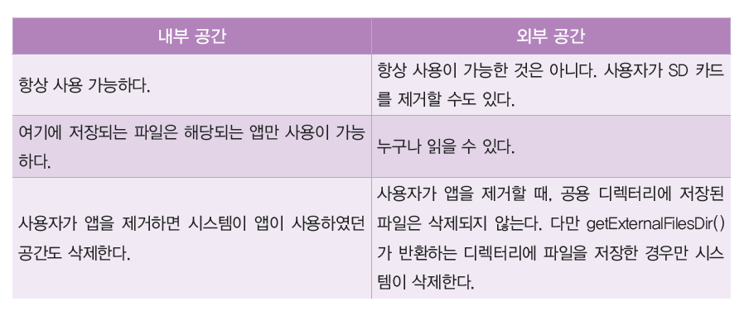
내부 공간과 외부 공간 비교

Slide 19
외부 미디어 장착 여부 검사
String state = Environment.getExternalStorageState();
if(state.equals(Environment.MEDIA_MOUNTED))
// 미디어에 쓰고 읽을 수 있다
else if(state.equals(Environment.MEDIA_MOUNTED_READ_ONLY))
// 미디어를 읽을 수 있다
else
// 쓰거나 읽을 수 없다

Slide 20
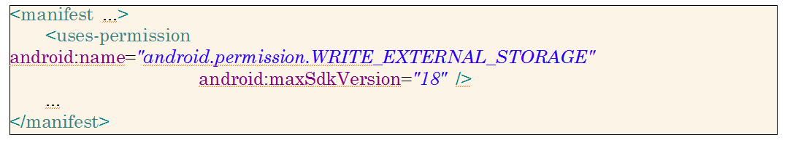
매니페스트 파일

Slide 21
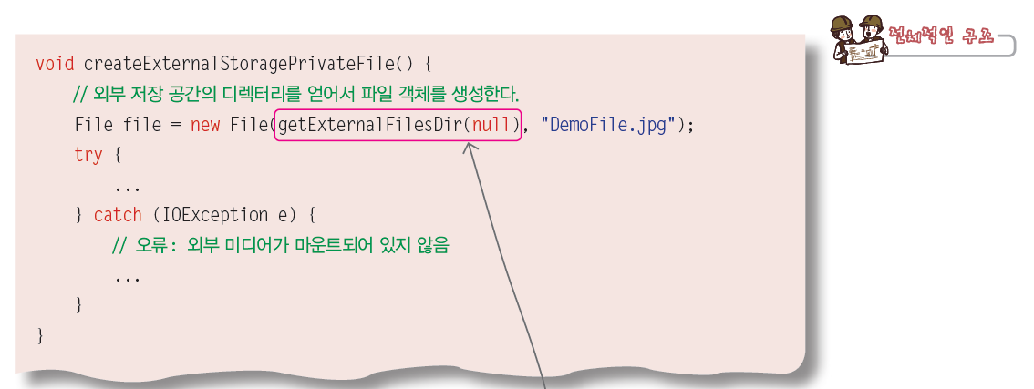
외부 파일 생성

Slide 22
예제: 외부 공간에 파일 만들기
public void onCreate(Bundle savedInstanceState) {
super.onCreate(savedInstanceState);
setContentView(R.layout.activity_main);
String state = Environment.getExternalStorageState();
if(state.equals(Environment.MEDIA_MOUNTED)==false){
Toast.makeText(this,"외부 스토리지 실패",Toast.LENGTH_SHORT).show();
}

Slide 23
예제: 외부 공간에 파일 만들기
edit = (EditText) findViewById(R.id.EditText01);
Button readButton = (Button) findViewById(R.id.read);
readButton.setOnClickListener(new View.OnClickListener() {
public void onClick(View v) {
File file = new File(getExternalFilesDir(null), FILENAME);
try {
InputStream is;
is = new FileInputStream(file);
byte[] buffer = new byte[is.available()];
is.read(buffer);
edit.setText(new String(buffer));
is.close();
} catch (Exception e) {
// TODO Auto-generated catch block
e.printStackTrace();
}
}
});

Slide 24
실행 결과

Slide 25
안드로이드에서의 데이터베이스
SQLite
www.sqlite.org
SQLite는 안드로이드 와 아이폰을 비롯한 많은 모바일 장치에서 사용되는 데이터베이스
SQL을 거의 완전하게 지원

Slide 26
데이터베이스

Slide 27
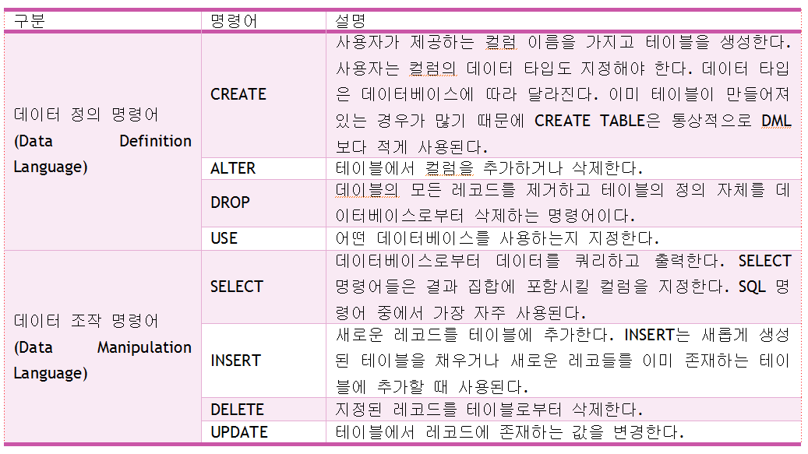
SQL

Slide 28
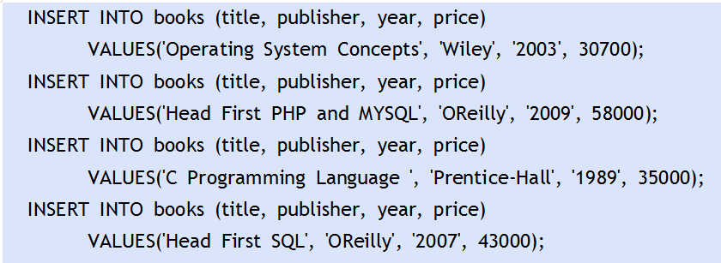
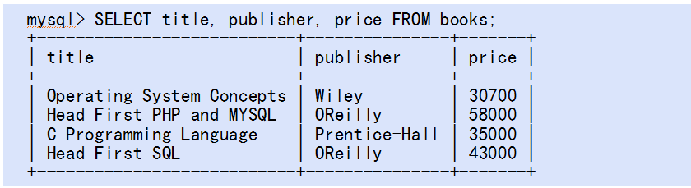
SQL의 예

Slide 29
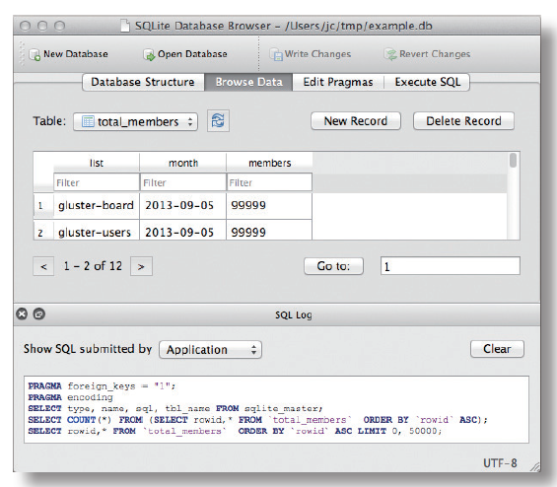
SQLite 브라우저
SQLite를 사용하여서 테이블을 정의하고 데이터를 입력할 때 브라우저를 사용하면 편리하다.

Slide 30
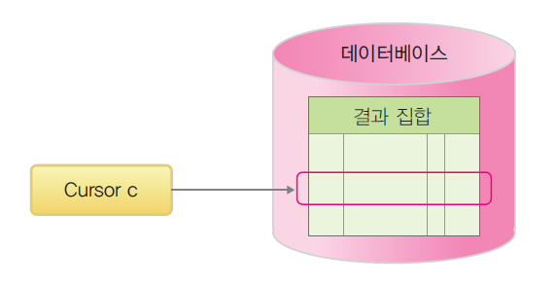
결과 집합(Result Sets)과 커서(Cursors)

Slide 31
안드로이드에서 데이터베이스 사용하는 2가지 방법
SQLiteOpenHelper를 사용하는 방법이다.
openOrCreateDatabase( ) 메소드로 데이터베이스 객체를 직접 생성하는 방법

Slide 32
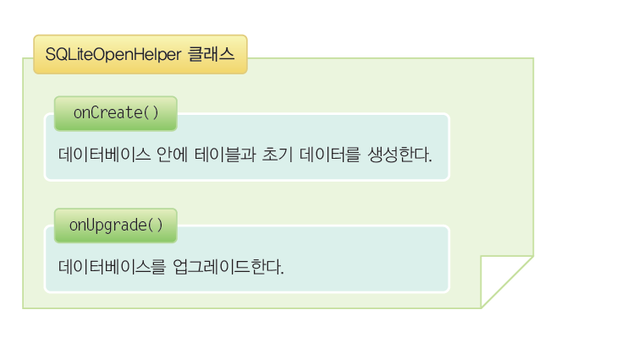
SqLiteOpenHelper 클래스

Slide 33
SQLiteOpenHelper 클래스 이용하여 데이터베이스 생성하기
class dbHelper extends SQLiteOpenHelper {
private static final String DATABASE_NAME = "mycontacts.db";
private static final int DATABASE_VERSION = 2;
public dbHelper(Context context) {
super(context, DATABASE_NAME, null, DATABASE_VERSION);
}
public void onCreate(SQLiteDatabase db) {
db.execSQL("CREATE TABLE contact ( _id INTEGER PRIMARY KEY
AUTOINCREMENT, " + "name TEXT, tel TEXT);");
}
public void onUpgrade(SQLiteDatabase db, int oldVersion, int newVersion) {
db.execSQL("DROP TABLE IF EXISTS contact");
onCreate(db);
}
}

Slide 34
SQLiteOpenHelper 클래스 이용하여 데이터베이스 생성하기
public class MainActivity extends AppCompatActivity {
dbHelper helper;
SQLiteDatabase db;
public void onCreate(Bundle savedInstanceState) {
...
helper = new dbHelper(this);
try {
db = helper.getWritableDatabase();
} catch (SQLiteException ex) {
db = helper.getReadableDatabase();
}
// 이제 필요할 때마다 db를 통하여서 SQL문장을 실행하면 된다.
db.execSQL("INSERT INTO contact VALUES (null, '" + name
+ "', '" + tel + "');");
}
}

Slide 35
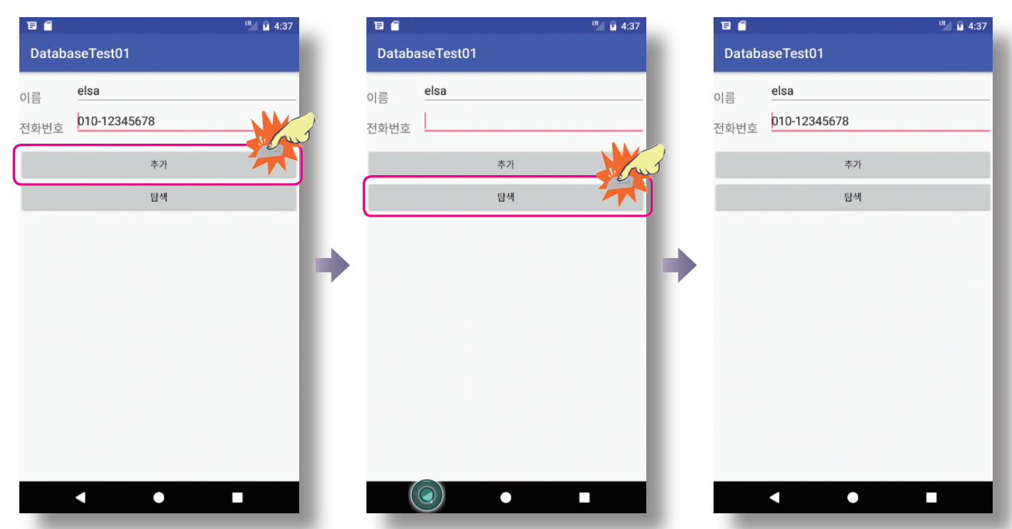
예제
연락처를 저장하고 검색하는 간단한 애플리케이션를 작성하여 보자.

Slide 36
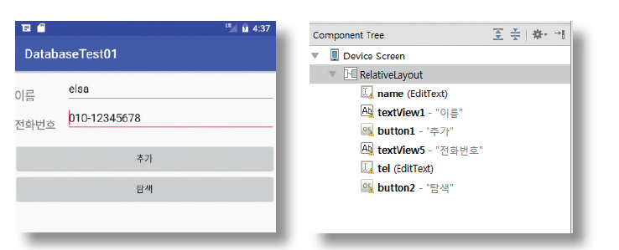
사용자 인터베이스 작성
다음과 같은 사용자 인터페이스를 작성한다.

Slide 37
코드 작성
package com.example.hello;
class DBHelper extends SQLiteOpenHelper {
private static final String DATABASE_NAME = "mycontacts.db";
private static final int DATABASE_VERSION = 2;
public DBHelper(Context context) {
super(context, DATABASE_NAME, null, DATABASE_VERSION);
}
public void onCreate(SQLiteDatabase db) {
db.execSQL("CREATE TABLE contacts ( _id INTEGER PRIMARY KEY"+
" AUTOINCREMENT, name TEXT, tel TEXT);");
}
public void onUpgrade(SQLiteDatabase db, int oldVersion, int newVersion) {
db.execSQL("DROP TABLE IF EXISTS contacts");
onCreate(db);
}
}

Slide 38
코드 작성
public class DatabaseTest01Activity extends AppCompatActivity {
DBHelper helper;
SQLiteDatabase db;
EditText edit_name, edit_tel;
public void onCreate(Bundle savedInstanceState) {
super.onCreate(savedInstanceState);
setContentView(R.layout.activity_main);
helper = new DBHelper(this);
try {
db = helper.getWritableDatabase();
} catch (SQLiteException ex) {
db = helper.getReadableDatabase();
}
edit_name = (EditText) findViewById(R.id.name);
edit_tel = (EditText) findViewById(R.id.tel);
}

Slide 39
코드 작성
public void insert(View target) {
String name = edit_name.getText().toString();
String tel = edit_tel.getText().toString();
db.execSQL("INSERT INTO contacts VALUES (null, '" + name + "', '" + tel
+ "');");
Toast.makeText(getApplicationContext(), "성공적으로 추가되었음",
Toast.LENGTH_SHORT).show();
edit_name.setText("");
edit_tel.setText("");
}
public void search(View target) {
String name = edit_name.getText().toString();
Cursor cursor;
cursor = db.rawQuery("SELECT name, tel FROM contacts WHERE name='"
+ name + "';", null);
while (cursor.moveToNext()) {
String tel = cursor.getString(1);
edit_tel.setText(tel);
}
}
}

Slide 40
실행 결과

Slide 41
SQLiteOpenHelper없이 데이터베이스 사용하기
db = openOrCreateDatabase(DATABASE_NAME, null);
db.execSQL("CREATE TABLE contact ( _id INTEGER PRIMARY KEY
AUTOINCREMENT, "+ "name TEXT, tel TEXT);");
…

Slide 42
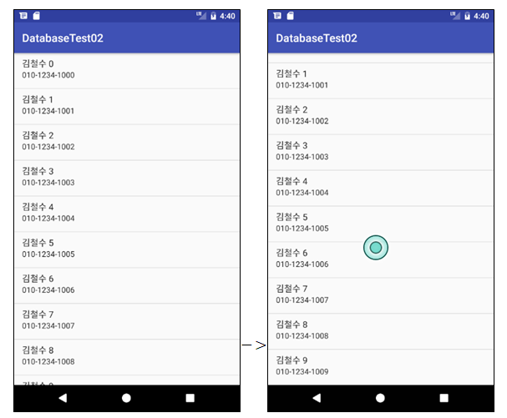
데이터베이스와 어댑터
SimpleCursorAdapter 객체는 데이터베이스와 화면을 연결한다.
데이터베이스에서 데이터를 읽어서 정해진 레이아웃으로 화면에 표시한다.

Slide 43
코드 작성
public class MainActivity extends AppCompatActivity {
dbHelper helper;
SQLiteDatabase db;
EditText edit_name, edit_tel;
public void onCreate(Bundle savedInstanceState) {
super.onCreate(savedInstanceState);
setContentView(R.layout.activity_main);
helper = new dbHelper(this);
db = helper.getWritableDatabase();
Cursor cursor = db.rawQuery("SELECT * FROM contacts", null);
startManagingCursor(cursor);
String[] from = {"name", "tel" };
int[] to = { android.R.id.text1, android.R.id.text2 };
SimpleCursorAdapter adapter = new SimpleCursorAdapter(this,
android.R.layout.simple_list_item_2, cursor, from, to);
ListView list = (ListView) findViewById(R.id.list);
list.setAdapter(adapter);
}
}

Slide 44
코드 작성
class dbHelper extends SQLiteOpenHelper {
private static final String DATABASE_NAME = "mycontacts.db";
private static final int DATABASE_VERSION = 2;
public dbHelper(Context context) {
super(context, DATABASE_NAME, null, DATABASE_VERSION);
}
public void onCreate(SQLiteDatabase db) {
db.execSQL("CREATE TABLE contacts ( _id INTEGER PRIMARY KEY AUTOINCREMENT, “ + "name TEXT, tel TEXT);");
for (int i = 0; i < 10; i++) {
db.execSQL("INSERT INTO contacts VALUES (null, " + "'김철수 " + i+ "'" + ", '010-1234-100" + i + "');");
}
}
public void onUpgrade(SQLiteDatabase db, int oldVersion, int newVersion) {
db.execSQL("DROP TABLE IF EXISTS contacts");
onCreate(db);
}
}

Slide 45
데이터베이스와 어댑터
SimpleCursorAdapter 객체는 데이터베이스와 화면을 연결한다.
데이터베이스에서 데이터를 읽어서 정해진 레이아웃으로 화면에 표시한다.

Slide 46
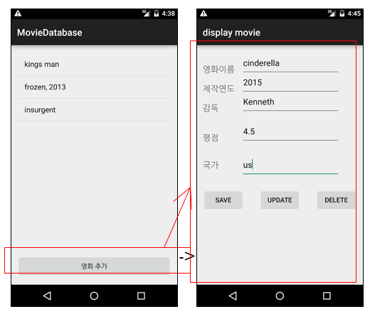
Lab: 영화 데이터베이스 만들기

Slide 47
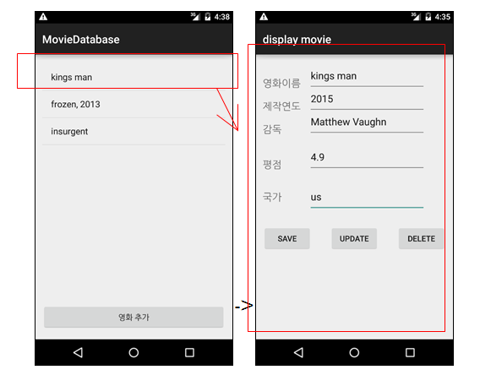
Lab: 영화 데이터베이스 만들기

Slide 48
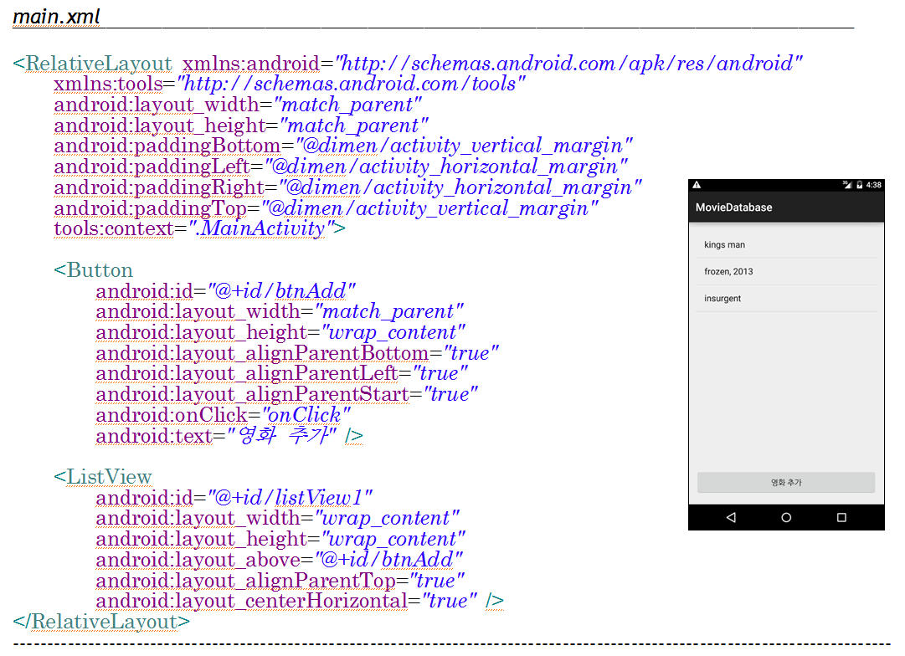
사용자 인터페이스

Slide 49
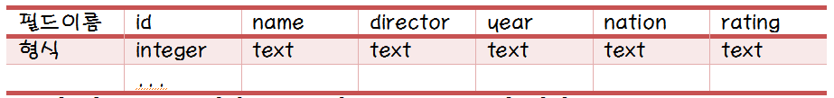
데이터베이스 구조

Slide 50
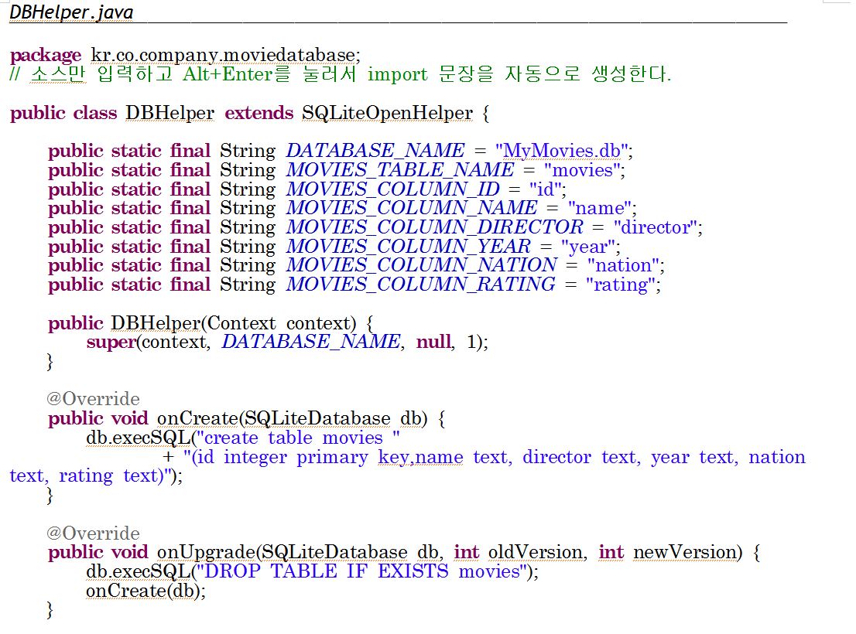
소스 일부(다운로드 소스 참조)

Slide 51
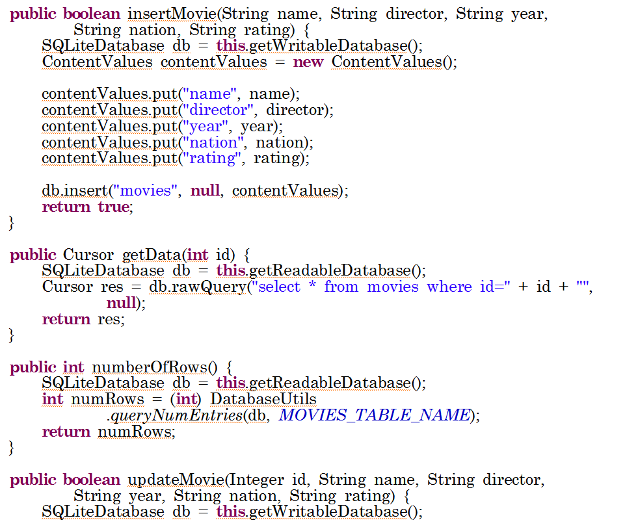
소스 일부(다운로드 소스 참조)

Slide 52
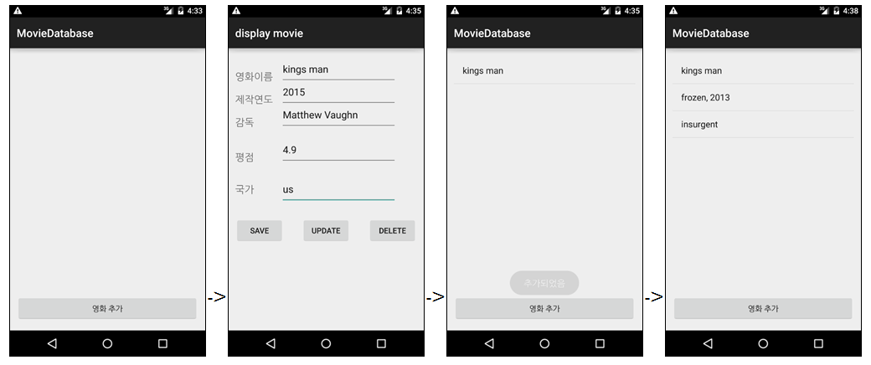
실행 결과

